Slide 1

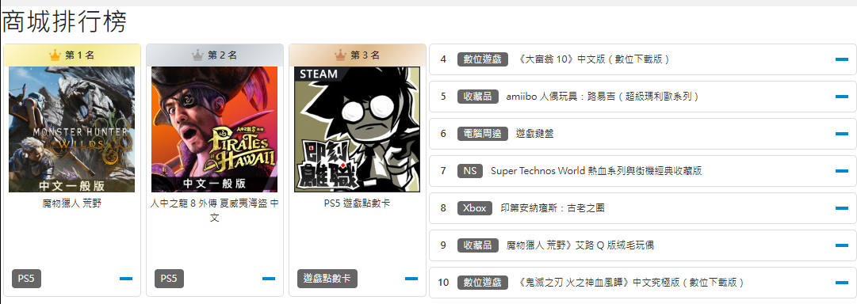
商城頁面 (Shopping Mall)
畫面中，由上至下，區塊分別為：
商城導覽列，可搜尋商品、查看購物車、訂單狀況，若對商品有任何問題可直接跳轉至客服中心或查看是否有任何官網最新公告資訊。
商品輪播圖：可看到最新主打商品。
商城排行榜：可看到商品的熱銷排行。

Slide 2
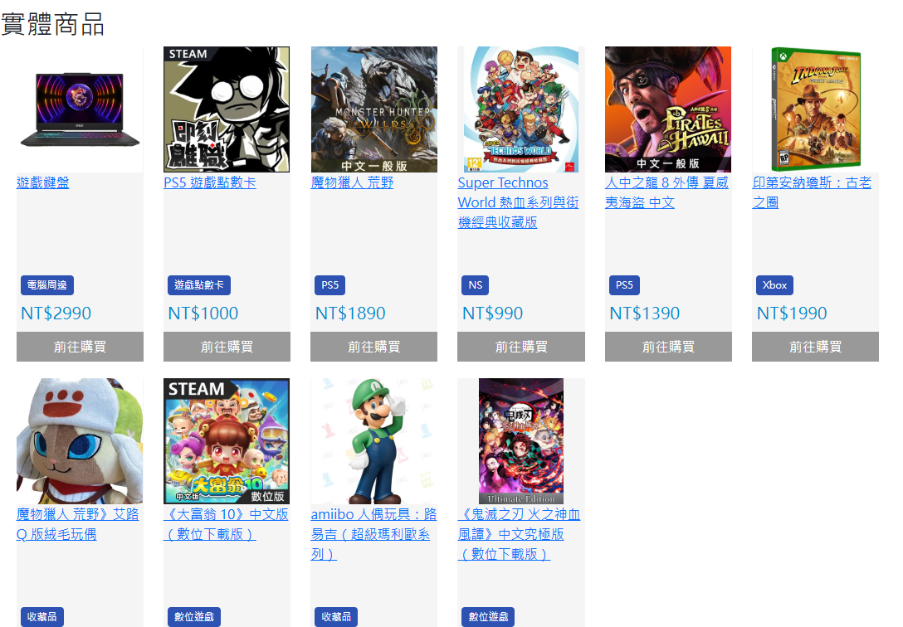
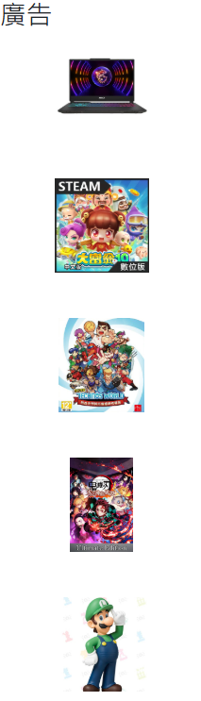
商城頁面 (Shopping Mall)
畫面中，由左至右，區塊分別為：
商品區塊：可看到上架的各種商品。
廣告區塊：可看到不同的商品廣告。

Slide 3
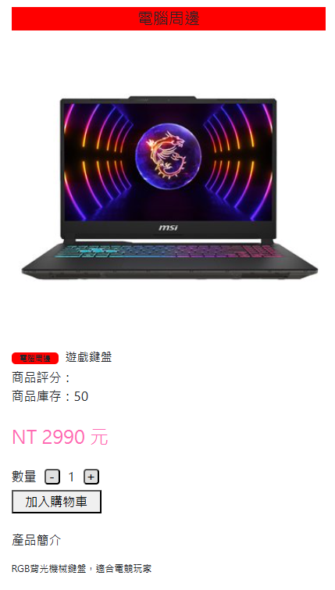
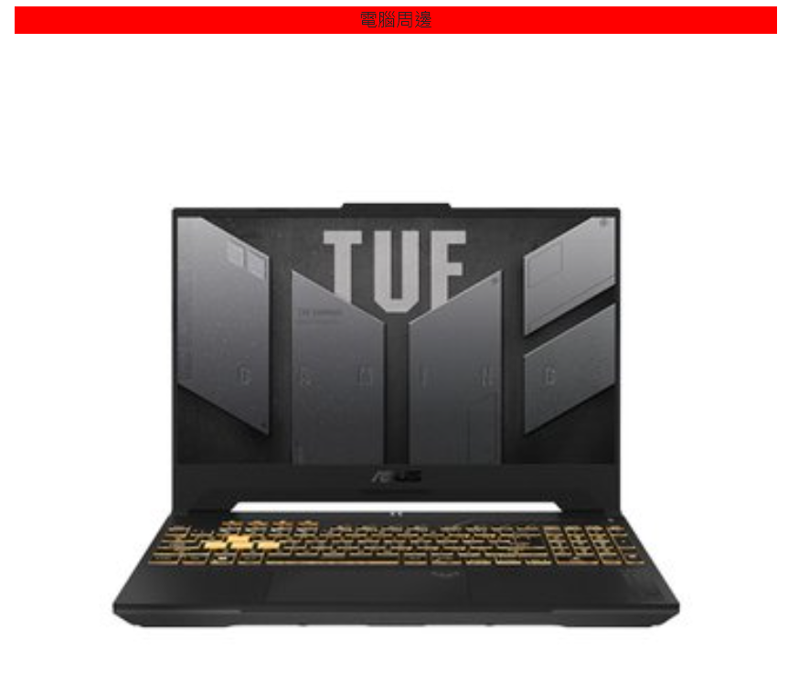
商品頁面 (Product)
畫面中，由上至下，由左至右，區塊分別為：
商城導覽列
商品資訊區塊：可看到商品的詳細資訊，例如：商品評分、庫存、價格、商品介紹…等等。
商品圖區塊：可看到商品更詳細的一些訊息。

Slide 4
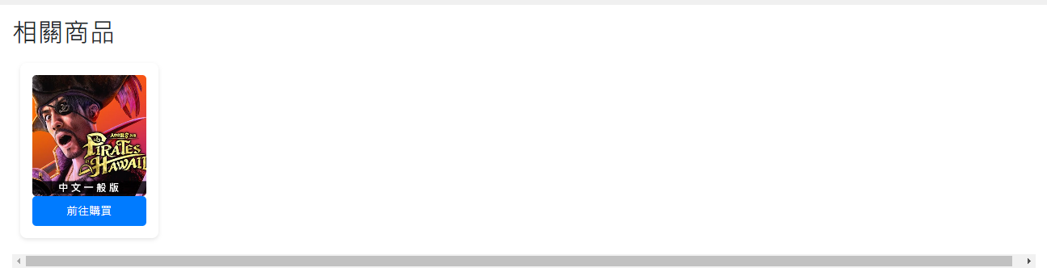

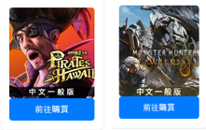
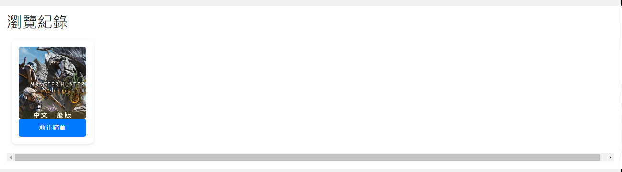
商品頁面 (Product)
畫面中，由上至下，區塊分別為：
相關商品區塊：可看到同類別商品的推薦。
瀏覽紀錄區塊：可看到使用者過去瀏覽過的商品。

Slide 5
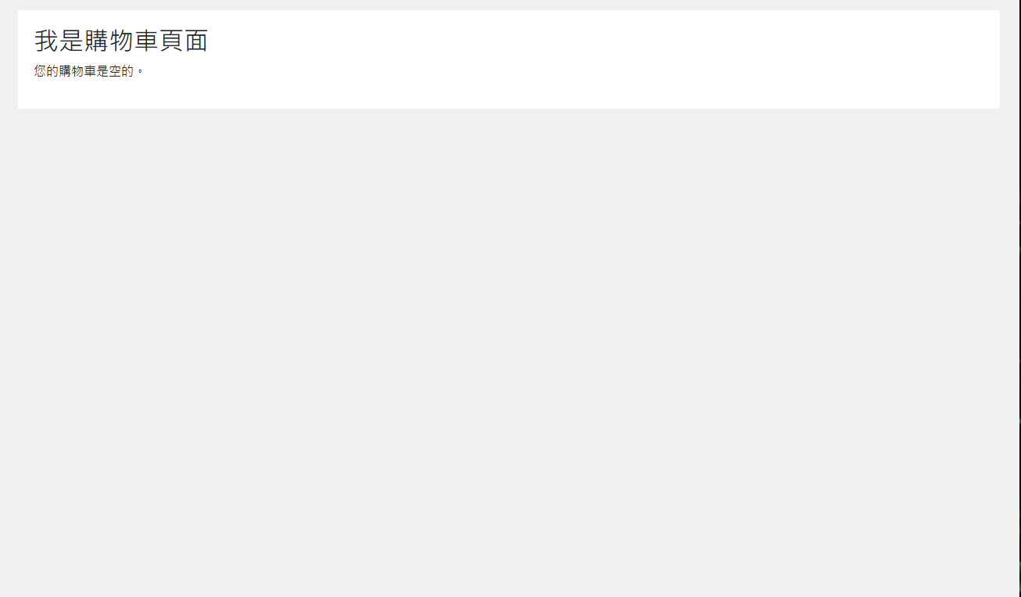
購物車頁面 (ShoppingCart)
畫面中，由上至下，區塊分別為：
商城導覽列
購物車區塊：當沒有商品加入時，會提示使用者購物車是空的。

Slide 6
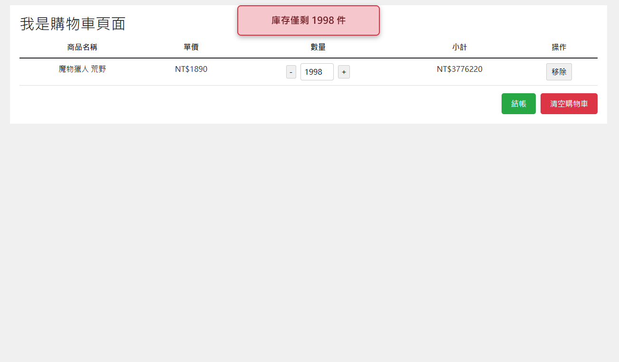
購物車頁面 (ShoppingCart)
畫面中，由上至下，區塊分別為：
商城導覽列
購物車區塊：
當有商品加入時，則會顯示商品的單價、數量、小計。
商品數量欄位會自動檢查不超過資料庫的商品庫存數量。
當移除按鈕被按下，會直接移除該筆商品。

Slide 7
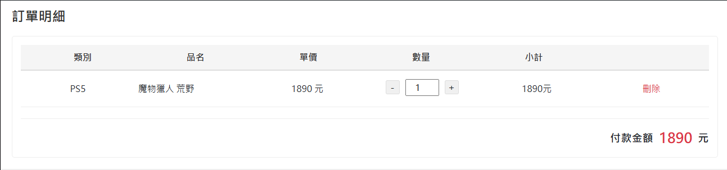
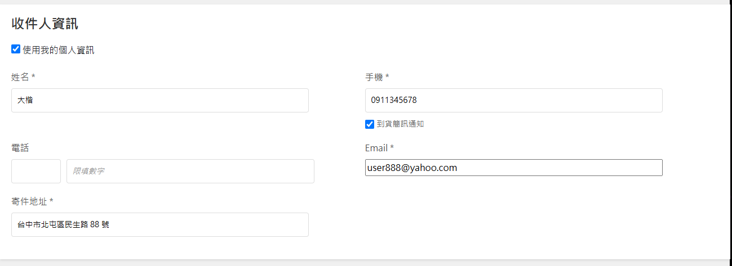

結帳頁面 (Checkout)
畫面中，由上至下，區塊分別為：
商城導覽列
訂單明細區塊：可看到準備結帳的商品資訊。
數量欄位同樣會檢查商品庫存。
收件人資訊區塊：請使用者填寫個人資訊以利商品後續寄件與通知。
支援勾選帶入使用者資料。
按下送出訂單按鈕送出訂單，並跳轉訂單紀錄頁面。

Slide 8
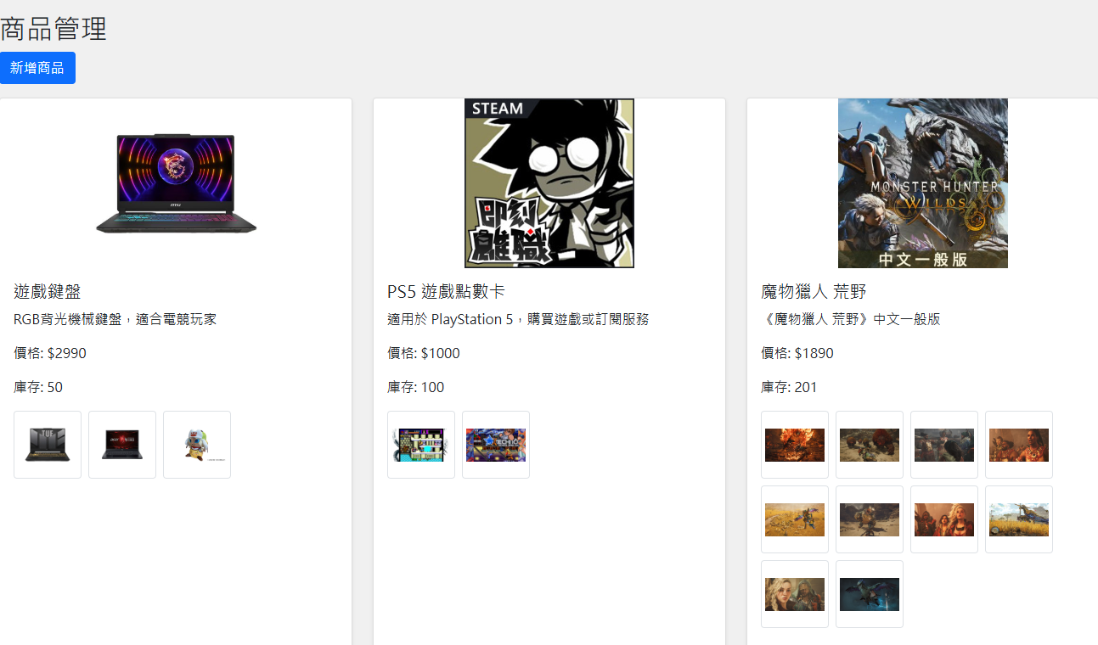
商品管理頁面 (ProductManagement)
畫面中，由上至下，區塊分別為：
商城導覽列
商品管理區塊：可在此對商品進行上架/下架管理。

Slide 9
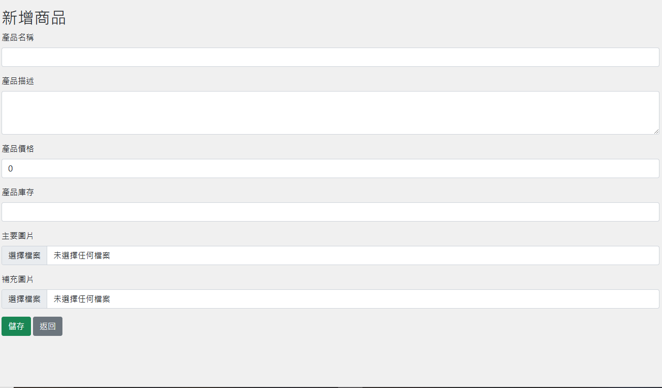
商品管理頁面 (ProductManagement)
畫面中，由上至下，區塊分別為：
商城導覽列
新增商品頁面：可在此對新商品進行上架。

Slide 10
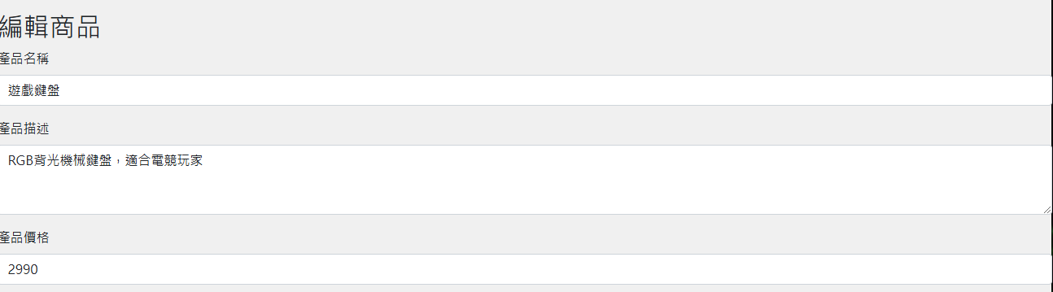
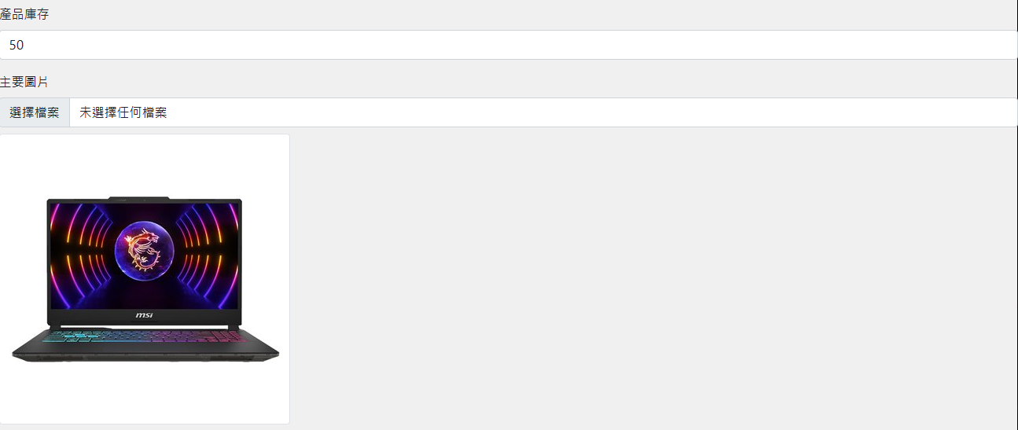
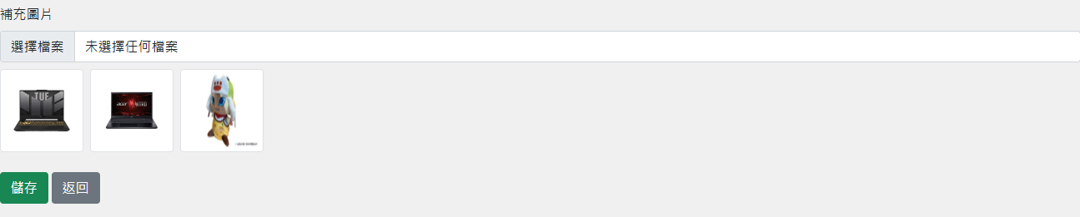
商品管理頁面 (ProductManagement)
畫面中，由上至下，區塊分別為：
商城導覽列
編輯商品頁面：可在此對現有商品進行資訊編輯。

Slide 11
共用頁面

Slide 12
遊戲論壇 GameForum
組別：第一組
組長：許清彰
組員：林楷紘、紀皓騫、熊偉誌、廖士傑
指導老師：許雅婷、錢達智

Slide 13
小組分工
許清彰：商城、結帳畫面、商品頁面、GitHub專案庫建置、資料表設計、企劃書整理、專題說明文件
林楷紘：討論區文章、發文頁面、客服中心、企劃書整理、資料庫建置、資料表設計、專題說明文件
紀皓騫：首頁、新聞區、新聞文章、頁面草圖、初版模板layout、資料表設計
熊偉誌：個人頁面、登入／註冊頁面、設定頁面、系統架構圖、資料表設計
廖士傑：看板頁面(看板類別)、討論區(文章列表)、訂單紀錄

Slide 14
動機
我們希望打造一個以玩家為核心的遊戲論壇，讓每位熱愛遊戲的人都能在這裡找到歸屬。這個平台將是交流攻略、分享心得與碰撞創意的聚集地，鼓勵玩家們深入探討遊戲世界的無限可能，並共同推動遊戲文化的發展。同時，我們提供一個精選商城，作為論壇的延伸，帶來遊戲相關的周邊與數位內容，讓玩家在互動之餘，能輕鬆獲得心儀的收藏。我們的願景是以論壇驅動社群熱情，讓商城成為點綴玩家體驗的額外驚喜。

Slide 15
如何投入應用
心得攻略
遊戲新聞
相關商品
交友互助

Slide 16










開發技術

Slide 17
大綱
論壇首頁
新聞列表
新聞內容
登入/註冊頁面 (Login)
個人頁面 (Personal)
設定頁面 (Setting)
看板列表
看板首頁
文章列表
文章編輯器
文章頁面
商城頁面 (Shopping Mall)
商品頁面 (Product)
訂單紀錄清單

Slide 18
網站架構
論壇首頁
新聞列表
新聞內容
登入/註冊
個人頁面
…
設定頁面
看板列表
看板首頁
文章列表
文章編輯器
文章頁面
商城頁面
商品頁面
訂單紀錄清單

Slide 19
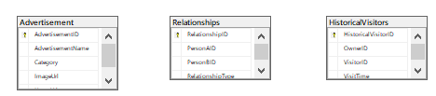
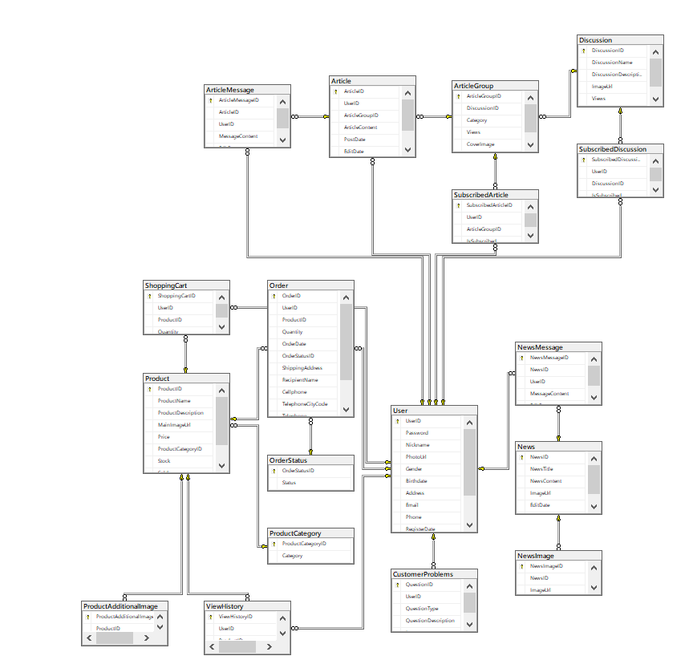
資料關聯圖

Slide 20
公板

Slide 21
遊戲論壇 GameForum
組別：第一組
組長：許清彰
組員：林楷紘、紀皓騫、熊偉誌、廖士傑
指導老師：許雅婷、錢達智

Slide 22
小組成員與分工介紹
許清彰：商城、結帳畫面、商品頁面、GitHub專案庫建置、資料表設計、企劃書整理、專題說明文件
林楷紘：商城、結帳畫面、商品頁面、GitHub專案庫建置、資料表設計、企劃書整理、專題說明文件
紀皓騫：首頁、新聞區、新聞文章、頁面草圖、初版模板layout、資料表設計
熊偉誌：個人頁面、登入／註冊頁面、設定頁面、系統架構圖、資料表設計
廖士傑：看板頁面(看板類別)、討論區(文章列表)、訂單紀錄

Slide 23
大綱
標題標題標題標題標題標題標題
細項內容內容內容
標題標題標題標題標題標題標題
細項內容內容內容
標題標題標題標題標題標題標題
細項內容內容內容
標題標題標題標題標題標題標題
細項內容內容內容

Slide 24
填入標題，若不會用到請移除此頁
標題
第二層
第三層
第四層
第五層

Slide 25
填入標題，若不會用到請移除此頁
說明文字

Slide 26
填入標題，若不會用到請移除此頁
說明文字說明文字ＡＡ
說明文字說明文字ＢＢ

Slide 27
填入標題，若不會用到請移除此頁

Slide 28
Thank you

